Slide 1
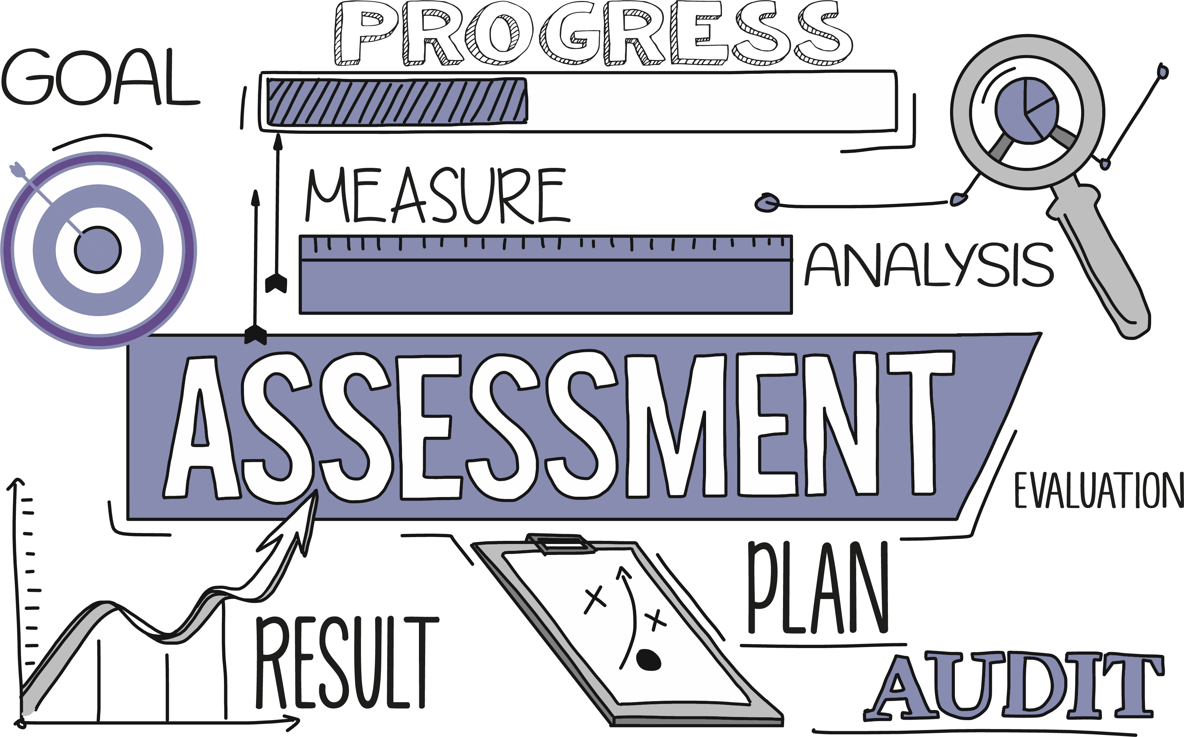
Formatief assessment

Slide 2
Summatieve toetsen in week 9 en 10
Toetsen | Kennistoets | Ondernemings- verslag | Podcast
Bijbehorende leerdoelen | Nr. 1 | Nr. 2 t/m 4 | Nr. 5 t/m 6
Duur toets | 1 uur | n.v.t. | n.v.t.
Weging | 1x | 1x | 1x
Cesuur | 66% = 5,5 | 60% = 5,5 | 60% = 5,5
Resultaat | Cijfer 1-10 | Cijfer 1-10 | Cijfer 1-10
Plaats | School | n.v.t. | n.v.t.
Samenwerking | Individueel | Individueel / Groep | Individueel

Slide 3
Formatief assessment in week 5
Analyse
Gedeelte 1 ‘Ondernemingsplan’ van het ondernemersverslag.
Aanleveren via Teams op 15 december
Voldaan aan checklist voor het schrijven van een verslag.
Positief advies IBS verantwoordelijke (Thomas).
Positief advies vanuit feedback friends bijeenkomst van 12 december.
2 20 punten | Ondernemingsplan Er wordt gemotiveerd welke manier het product of de dienst inspeelt op de ontwikkelingen in de maatschappij. Er is een duidelijke missie, visie en strategie. De marktanalyse is helder omschreven en onderbouwd met theorie. De SWOT analyse is helder omschreven en onderbouwd met externe en interne factoren | Score | 0 | 1 | 2 | 3 | 4 | 5
 |  | Punten | 0 | 4 | 8 | 12 | 16 | 20

Slide 4
Formatief assessment in week 6
Ecologische en sociale impact
Gedeelte 2 ‘Ecologische en sociale impact’ van het ondernemersverslag
Aanleveren via Teams op 22 december.
Voldaan aan checklist voor het schrijven van een verslag.
Positief advies IBS verantwoordelijke (Valerie en/of Thomas).
Positief advies vanuit feedback friends bijeenkomst van 19 december.
3 20 punten | Ecologische en sociale impact: Je beschrijft wat de ecologische en sociale impact is van je bedrijf Je beschrijft hoe de eigen onderneming, op meerdere vlakken, inspeelt op de principes van ‘de Nieuwe Economie’ | Score | 0 | 1 | 2 | 3 | 4 | 5
 |  | Punten | 0 | 4 | 8 | 12 | 16 | 20

Slide 5
Waarom?
Tijdens het assessment ontvang je:
Feed up; wat is het doel van het besproken onderdeel in het grotere geheel
Feed back; waar sta je op dit moment d.m.v. een score (0 – 5)
Feed forward; wat kan je nog doen om je product te verbeteren.

